Slide 1





全国公开课系列———
量能振幅减缓
跷跷板效应更明显
经传投研
张明科
课程日期
2026/3/15
执业编号
投资顾问
A1120619100001
基金从业
A20250629000895

Slide 2
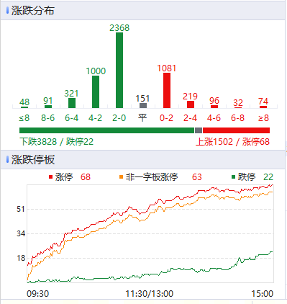
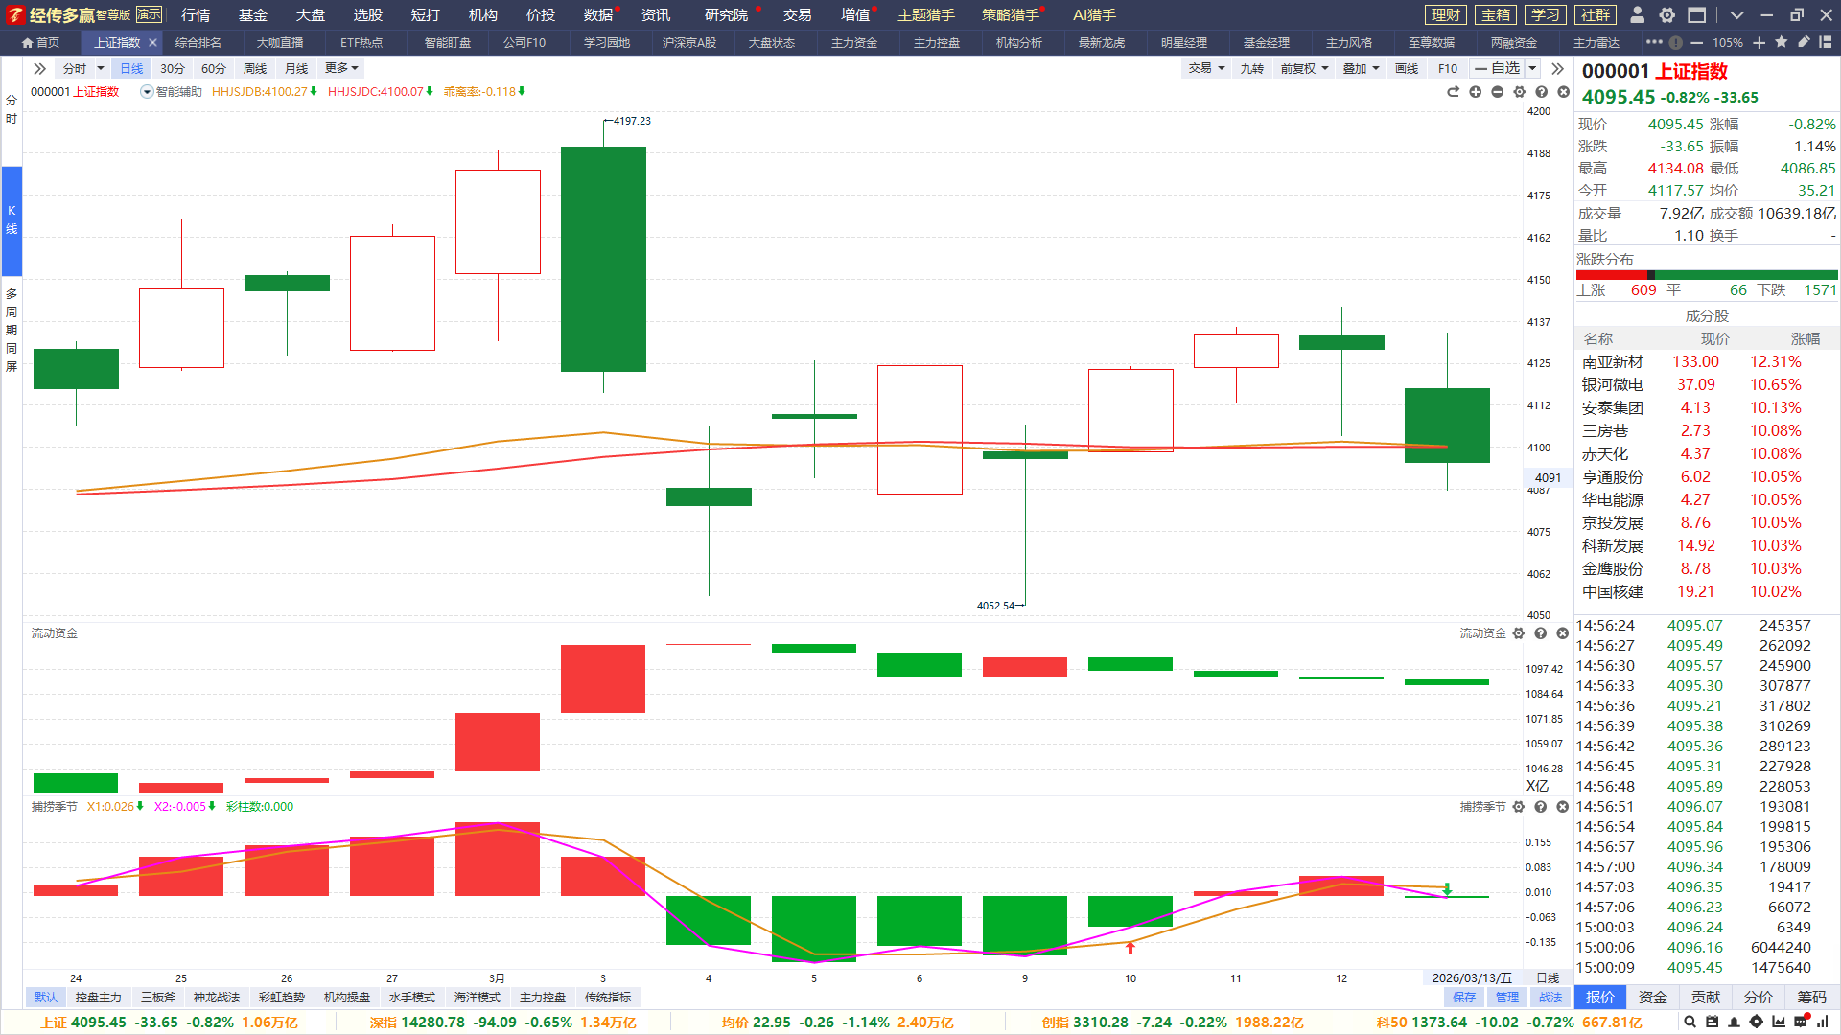
大盘及市场节奏
近期量能相对稳定，日内震荡减缓，但指数窄幅震荡，周线死叉，中等以下仓位；
目前依然是科技成长+资源涨价的两条腿走路；
三板斧-辅助线附近布局；紫旗回档-破位3天内出金叉；有控盘增加更佳。

Slide 3
盘前消息看点
序号 | 消息简要 | 具体消息 | 相关个股/解读
1 | 电网利用联盟 | 谷歌、特斯拉以及另外5家电力设备、数据中心产业链公司宣布成立“电网利用联盟”（Utilize），旨在通过提高美国的电网利用率，实现降低电力成本和大幅增加用电负荷的目标。根据标普全球测算，美国数据中心电力需求将在2026年达到75.8吉瓦，并将在2030年提升到134.4吉瓦。 | 电网：顺钠股份、汉缆股份、积成电子、三变科技、安靠智电 北交所+电网：亿能电力、派诺科技
2 | 工信部启动2026年度城域“毫秒用算”专项行动 | 1、工信部办公厅发布关于组织做好2026年度城域“毫秒用算”专项行动的通知。2026年度拟在50个地区开展城域“毫秒用算”专项行动，提升算力高效运载能力，推动算网融合发展。 2、近期国内光纤光缆行业招标价格加速上行，部分产品最高投标限价两个月内涨幅达100%。 | 光纤：长飞光纤、烽火通信、亨通光电
3 | 伊朗最高领袖发表首份公开声明 | 伊朗最高领袖穆杰塔巴发表首份公开声明，不会放弃复仇，霍尔木兹海峡将继续关闭。 布伦特原油重回101美元/桶，WTI原油涨报96美元/桶。 | 石油：山东墨龙、洲际油气、通源石油、科力股份
4
5

Slide 4

紫旗回档战法
资金：近10天出紫旗
(短线高手榜净买入，且有机构参与）
1
紫旗回档示意图
趋势：智能辅助线
跌破辅助线则为战法结束
2
3
买卖点：金叉死叉
有其他资金支持更好
追求短线高手进攻后的第二轮强力溢价！

Slide 5



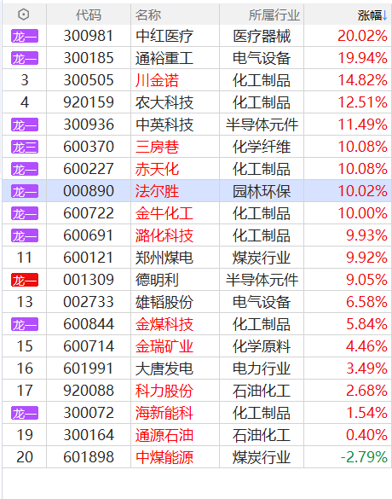
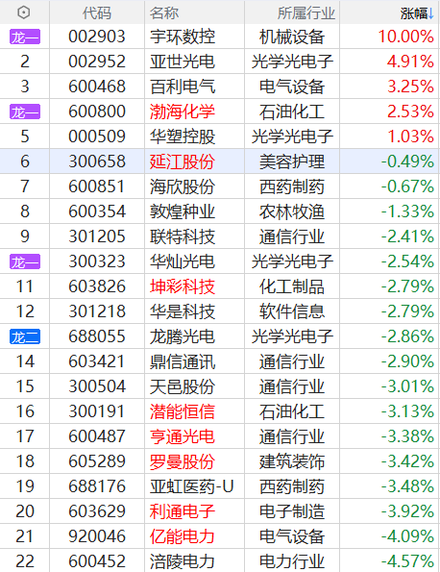
选股条件
盘中
盘后
选择紫旗（机构版以上），寻找金叉「进攻」初期的节奏
直接选「紫旗回档」，死叉3天以上，等待回档的「潜力」股
3月11

Slide 6

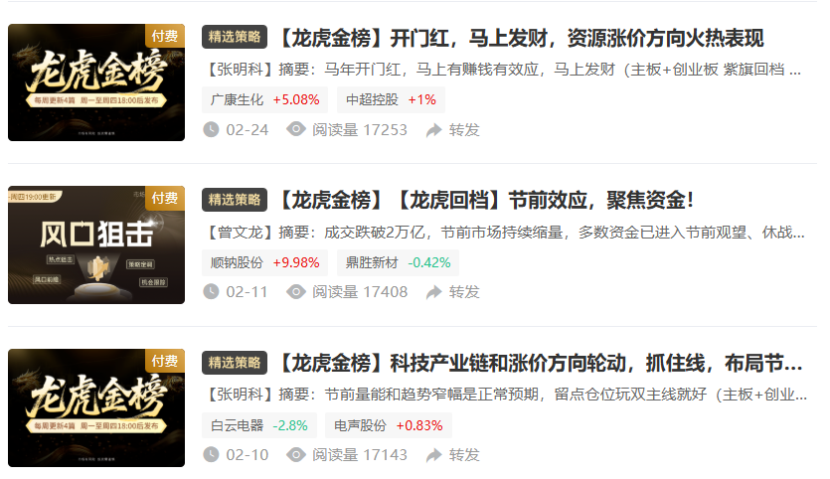
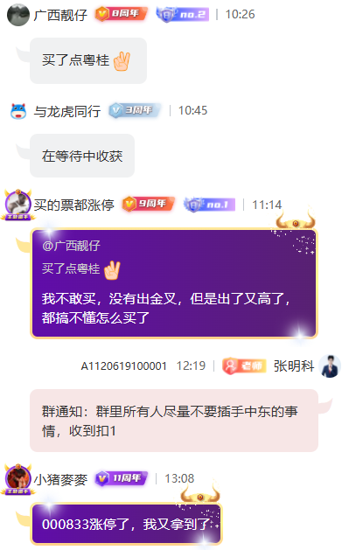
机会靠有心人捕捉
课程、圈子、内参，都是为大伙省时省力的好地方

Slide 7

《龙虎金榜》是一款深度剖析短线超强主力资金行为的高端内参栏目，由专业投顾深度挖掘强势板块和潜力个股，通过对一线资金的拆解，寻找短线个股机会。
Notes:
https://neican.n8n8.cn/vip-column-h5/column-detail/6

Slide 8

Notes:
https://a1.n8n8.cn/pc-page/lhtj?open=renewal&pageId=400000980

